Slide 1
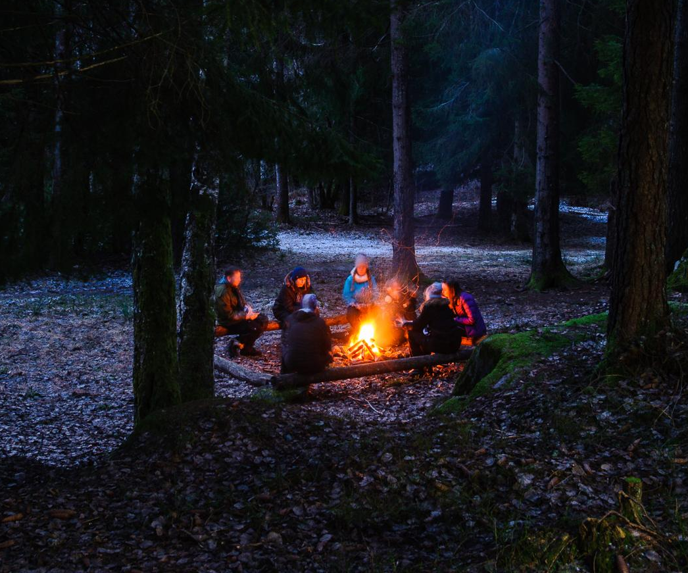
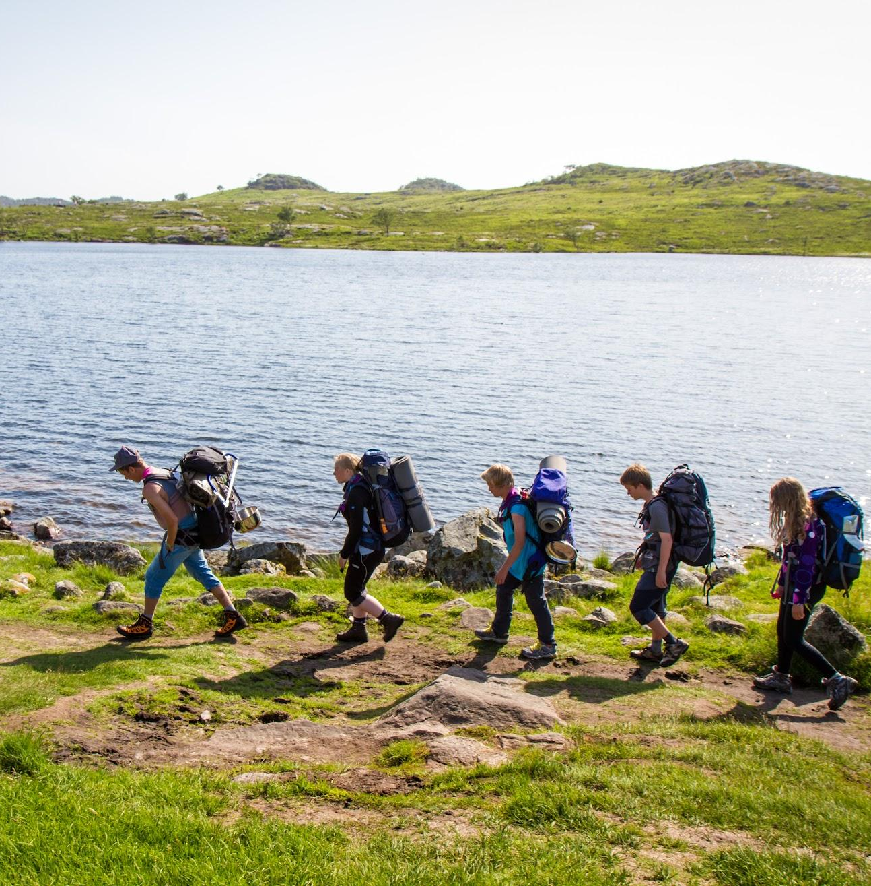
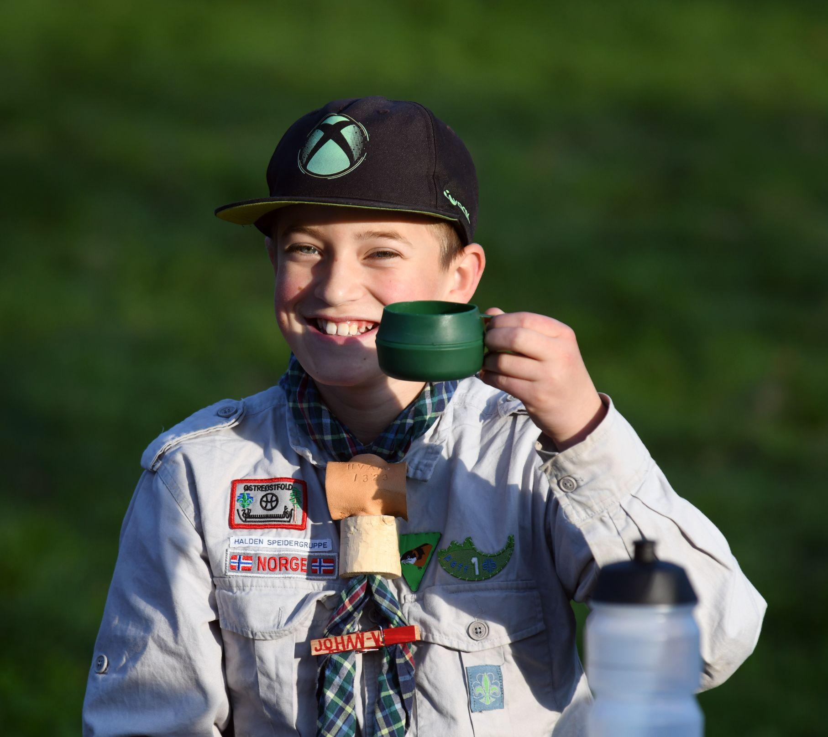
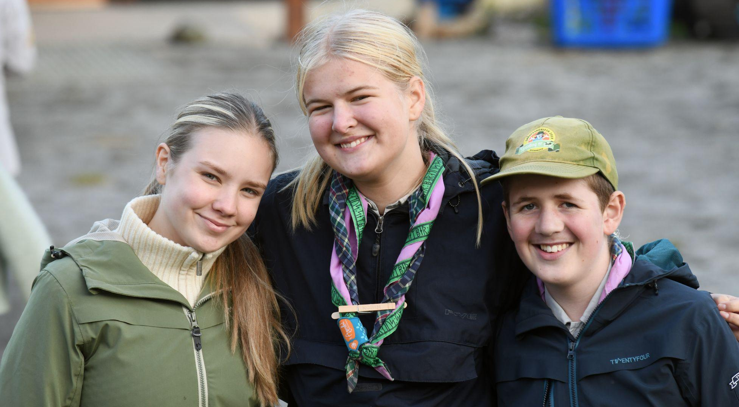
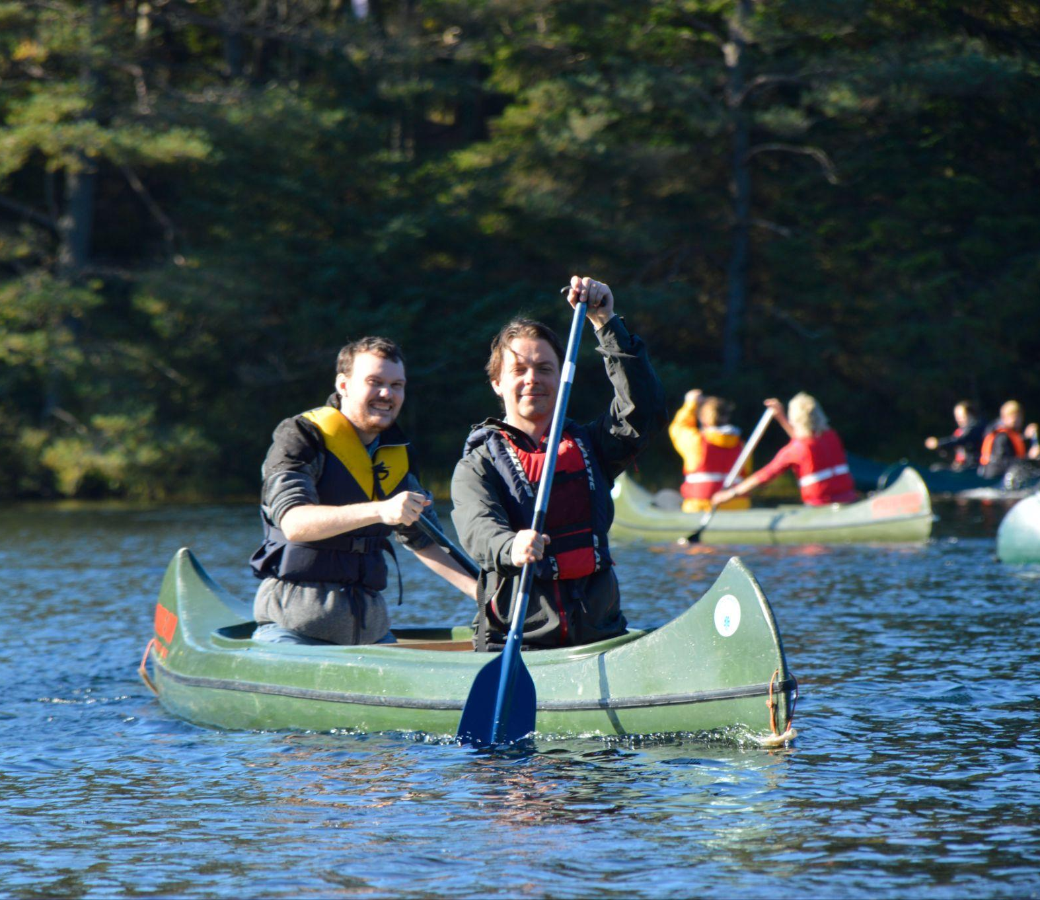

KLKS høst 2025
God morgen!

Slide 2
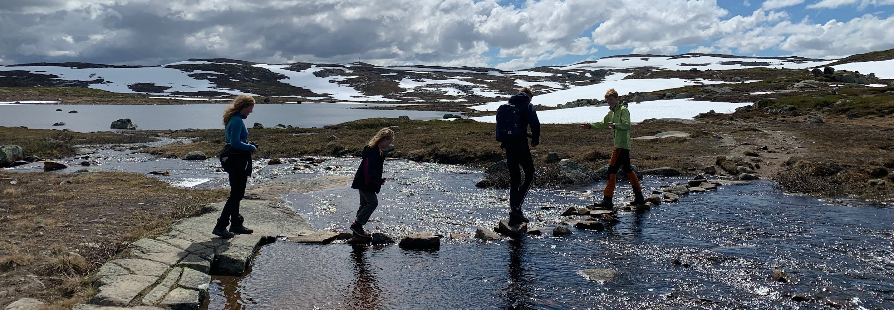

Foto: Ola Normann
Arbeidsplan
Eirik og Silje

Slide 3
Prosessen
Arbeidsplanen ble vedtatt på Speidertinget 2024, sammen med den nye strategien
Flere, bedre, tydeligere
Prosess med FK, KS og SST i januar 2025
Vi følger opp arbeidet og gjør avklaringer sammen underveis
Notes:
https://speiding.no/om-oss/forbundet-nasjonalt/speidertinget/speidertinget-2024

Slide 4
Måling av framdrift
Nullmåling: Hvor er vi ved starten av den nye strategiperioden?
Mange datakilder: spørreundersøkelser, tall fra Min speiding, medierapport osv.
Vi skal måle de samme tallene hvert år eller annethvert år
Gir gode svar om hvor vi gjør det bra, og hvor vi må sette inn større innsats
Notes:
https://speiding.no/om-oss/forbundet-nasjonalt/speidertinget/speidertinget-2024

Slide 5
FLERE
Notes:
https://speiding.no/om-oss/forbundet-nasjonalt/speidertinget/speidertinget-2024

Slide 6
1.1 øke rekrutteringen av speidere og ledere i ulike deler av befolkningen
Hvor mange nye speidere og ledere får vi?
0–20 år:
3164
nye i 2024
21–100 år:
380
nye i 2024
Notes:
Samtidig gikk vi ned med 229 medlemmer totalt.

Slide 7
1.2 strukturere Norges speiderforbund slik at vi kan bli flere,
og ruste organisasjonsleddene for vekst
Heltidsressurser til utvikling i forbundet
1,5
i 2024
2,5
i 2025
Notes:
Vi ser for oss minst to heltidsressurser til på vekst i 2026. Ta kontakt om dere ønsker en utviklingskonsulent i deres område

Slide 8
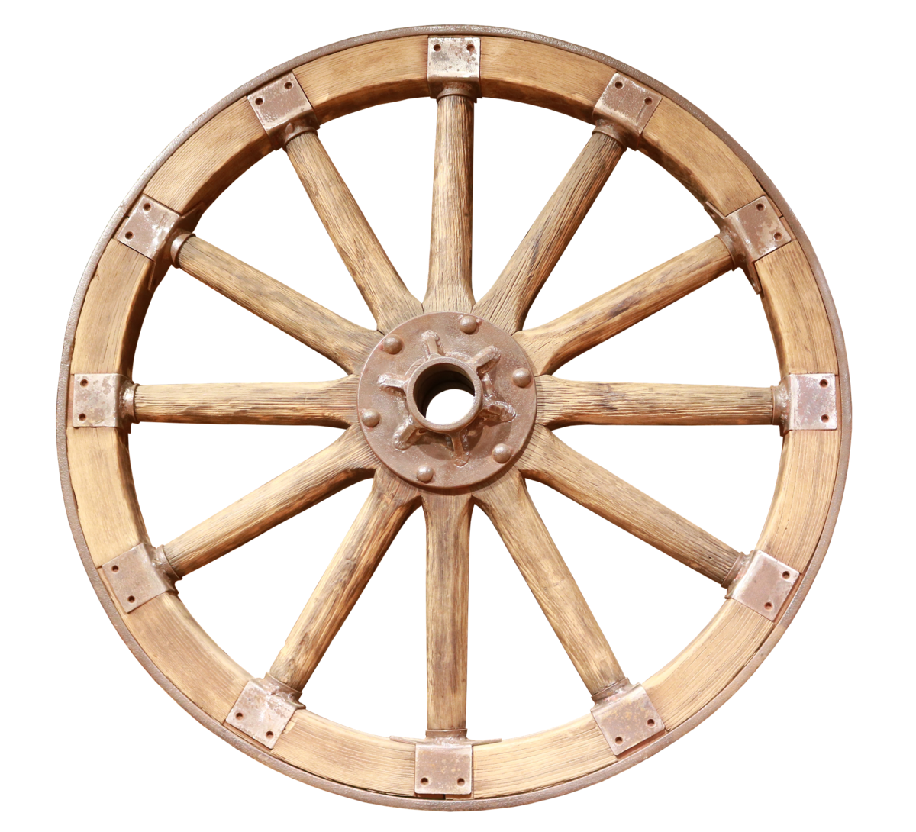
1.3 prøve ut nye måter å organisere speiding på for å senke terskelen for å starte opp speideraktivitet
Hva er en hub?

Slide 9
BEDRE
Notes:
https://speiding.no/om-oss/forbundet-nasjonalt/speidertinget/speidertinget-2024

Slide 10
2.1 gjøre aktivitetene mer relevante og engasjerende,
og utvikle planleggingsverktøy som støtter opp under dette
Hvor mange sluttet fordi de syntes speiding var kjedelig/ensformig?
14,5%
Notes:
ikke veldig høyt, men interessant å se om det kan bli enda lavere

Slide 11
2.2 øke bruken av patruljesystemet, slik at speiderne får
oppleve å mestre sammen og lede aktivitet selv
Hvor mange bruker patruljesystemet?
Har patruljer
46%
Har egenstyrt aktivitet
33%
Drar på patruljetur
25%
Driver førerpatruljearbeid
30%
Notes:
Samtidig gikk vi ned med 229 medlemmer totalt.

Slide 12
2.3 tilgjengeliggjøre og forenkle ledertreningen og utarbeide et helhetlig utviklingsløp for alle frivillige
Status for gjennomføring av grunntreningen
Antall kurs:
22
Antall som fullførte et kurs:
306

Slide 13
TYDELIGERE
Notes:
https://speiding.no/om-oss/forbundet-nasjonalt/speidertinget/speidertinget-2024

Slide 14
3.1 øke synligheten vår på måter som viser frem speidingens innhold og hva vi står for
Speiding i media
Antall medietreff:
471
Andel positive treff:
68%
Andel treff som viser verdigrunnlaget:
34%

Slide 15
3.2 skape bedre samsvar mellom vårt eget bilde og samfunnets oppfatning av organisasjonen
Hvor mange vurderer speiding for sine barn?
43%
Notes:
Vi ser for oss to heltidsressurser til på vekst i 2026.

Slide 16
3.3 gi medlemmene enda større grunn til å være stolte over speideridentiteten sin
Hvor stolt er medlemmer i speideralder over sin speideridentitet?
På en skala fra 1 - 5
4,38
Notes:
Vi ser for oss to heltidsressurser til på vekst i 2026.

Slide 17
Diskuter
Hvilke av tallene blir du/dere særlig motivert for å jobbe for å forbedre?
Hvilke tiltak får du/dere lyst til å sette i verk i egen krets / eget korps?
Signaler til SST: Hvor bør vi som organisasjon prioritere mest ressurser i årene som kommer? Hva er det aller viktigste i strategi og arbeidsplan?
Notes:
IGP

Slide 18

Pause
Tilbake 10:15

Slide 19
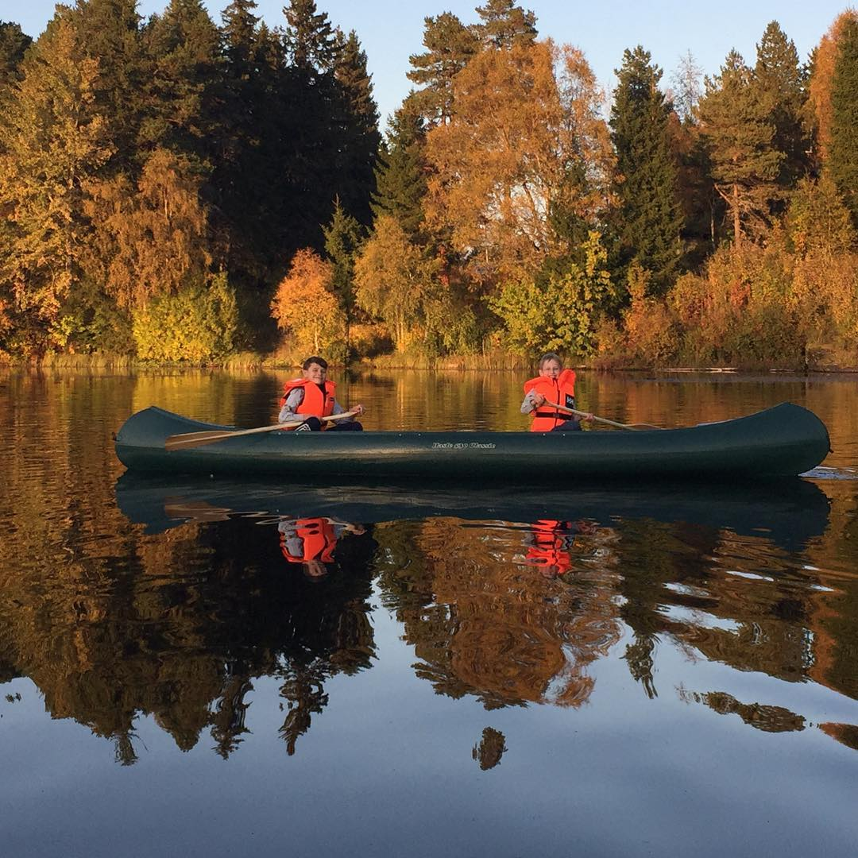
Foto: Ola Normann
Kretsstruktur / Kretsleders rolle
Peer-Johan, Katarina og Eirik

Slide 20
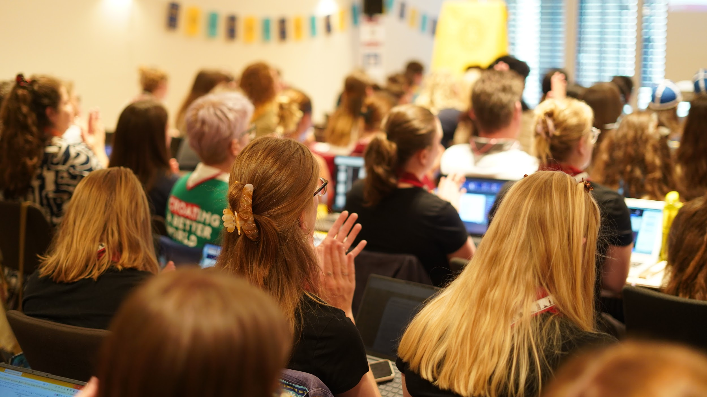
Kretsleders rolle

Slide 21
Fremtidstenking
Se for dere at vi bygger opp NSF helt på nytt og skal lage et nivå mellom gruppene og nasjonalleddet
Hvordan hadde det sett ut?
4 personer per gruppe

Slide 22
Hvilke oppgaver skal dette nivået ivareta?
(som ikke løses av lokalforeninger eller nasjonalleddet)
10 min diskusjon i gruppen

Slide 23
Hvilken støtte/struktur trenger man for å løse disse oppgavene?
10 min diskusjon i gruppen

Slide 24
Hvilke virkemidler skal man bruke for å sikre at alle gjør disse oppgavene?
10 min diskusjon i gruppen

Slide 25
Gjennomgang, oppsummering og veien videre blir en egen økt på søndag

Slide 26

Lunsj
Vi starter igjen 13:00

Slide 27
Foto: Navn Navnesen
Valg
Peer-Johan og Marte

Slide 28
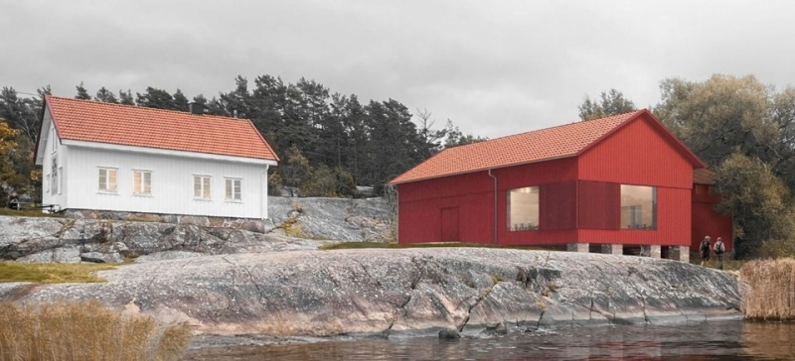
Foto: Ola Normann
Eiendom
Eirik og Sturla

Slide 29
Det finnes mange måter å eie en eiendom på
Heleid av speidergruppe/krets/korps
Festet
På annens grunn (Ikke utskilt eiendom)
Eid av stiftelse
Eid av “foreldrelag” eller annen utdatert eier
Leid med skriftlig leieavtale
Leid med muntlig leieavtale
Annet?
Notes:
https://speiding.no/om-oss/forbundet-nasjonalt/speidertinget/speidertinget-2024

Slide 30
Mye rart altså… Lurt å få kontroll!
Lurt at faktisk eier og registrert eier samsvarer
Halvgode avtaler fra en annen tid står seg ikke nødvendigvis i 2025
Sitt stille i båten vs sikre rettighetene sine
Problemer oppstår ofte ved eierskifte/generasjonsskifte
Notes:
https://speiding.no/om-oss/forbundet-nasjonalt/speidertinget/speidertinget-2024

Slide 31
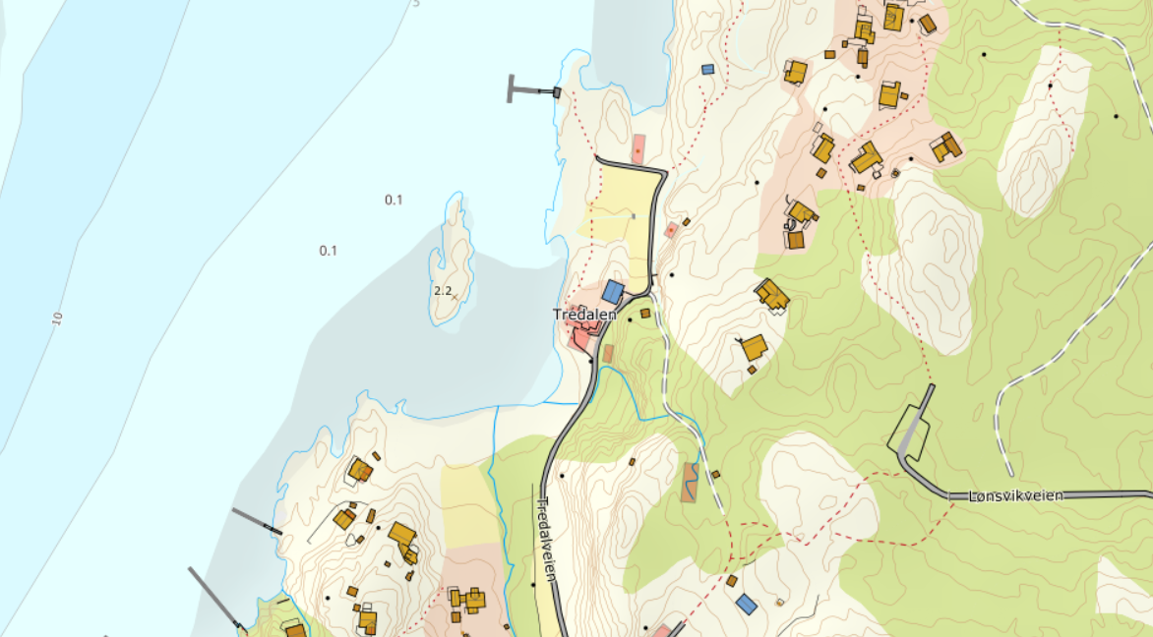

Slide 32
Muligheter for å få orden
Ved løpenummer: Bevise at man er samme juridiske enhet
Overdra med skjøte - kjøpesum 0 kr
Grunnbokshjemmel etter kunngjøring
Feste: ikke gitt at festeavtale kan overføres til ny eier - må sjekkes
Notes:
https://speiding.no/om-oss/forbundet-nasjonalt/speidertinget/speidertinget-2024

Slide 33
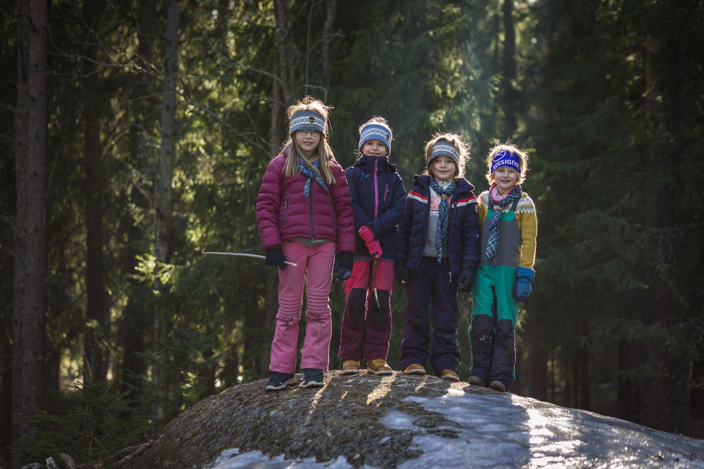
Bueskyting
Luftetur på RS-anlegget
Bading
Foto: Thomas Markento Andresen

Slide 34
Speidertinget

Slide 35
Henstillinger fra speidertinger 2024

Slide 36
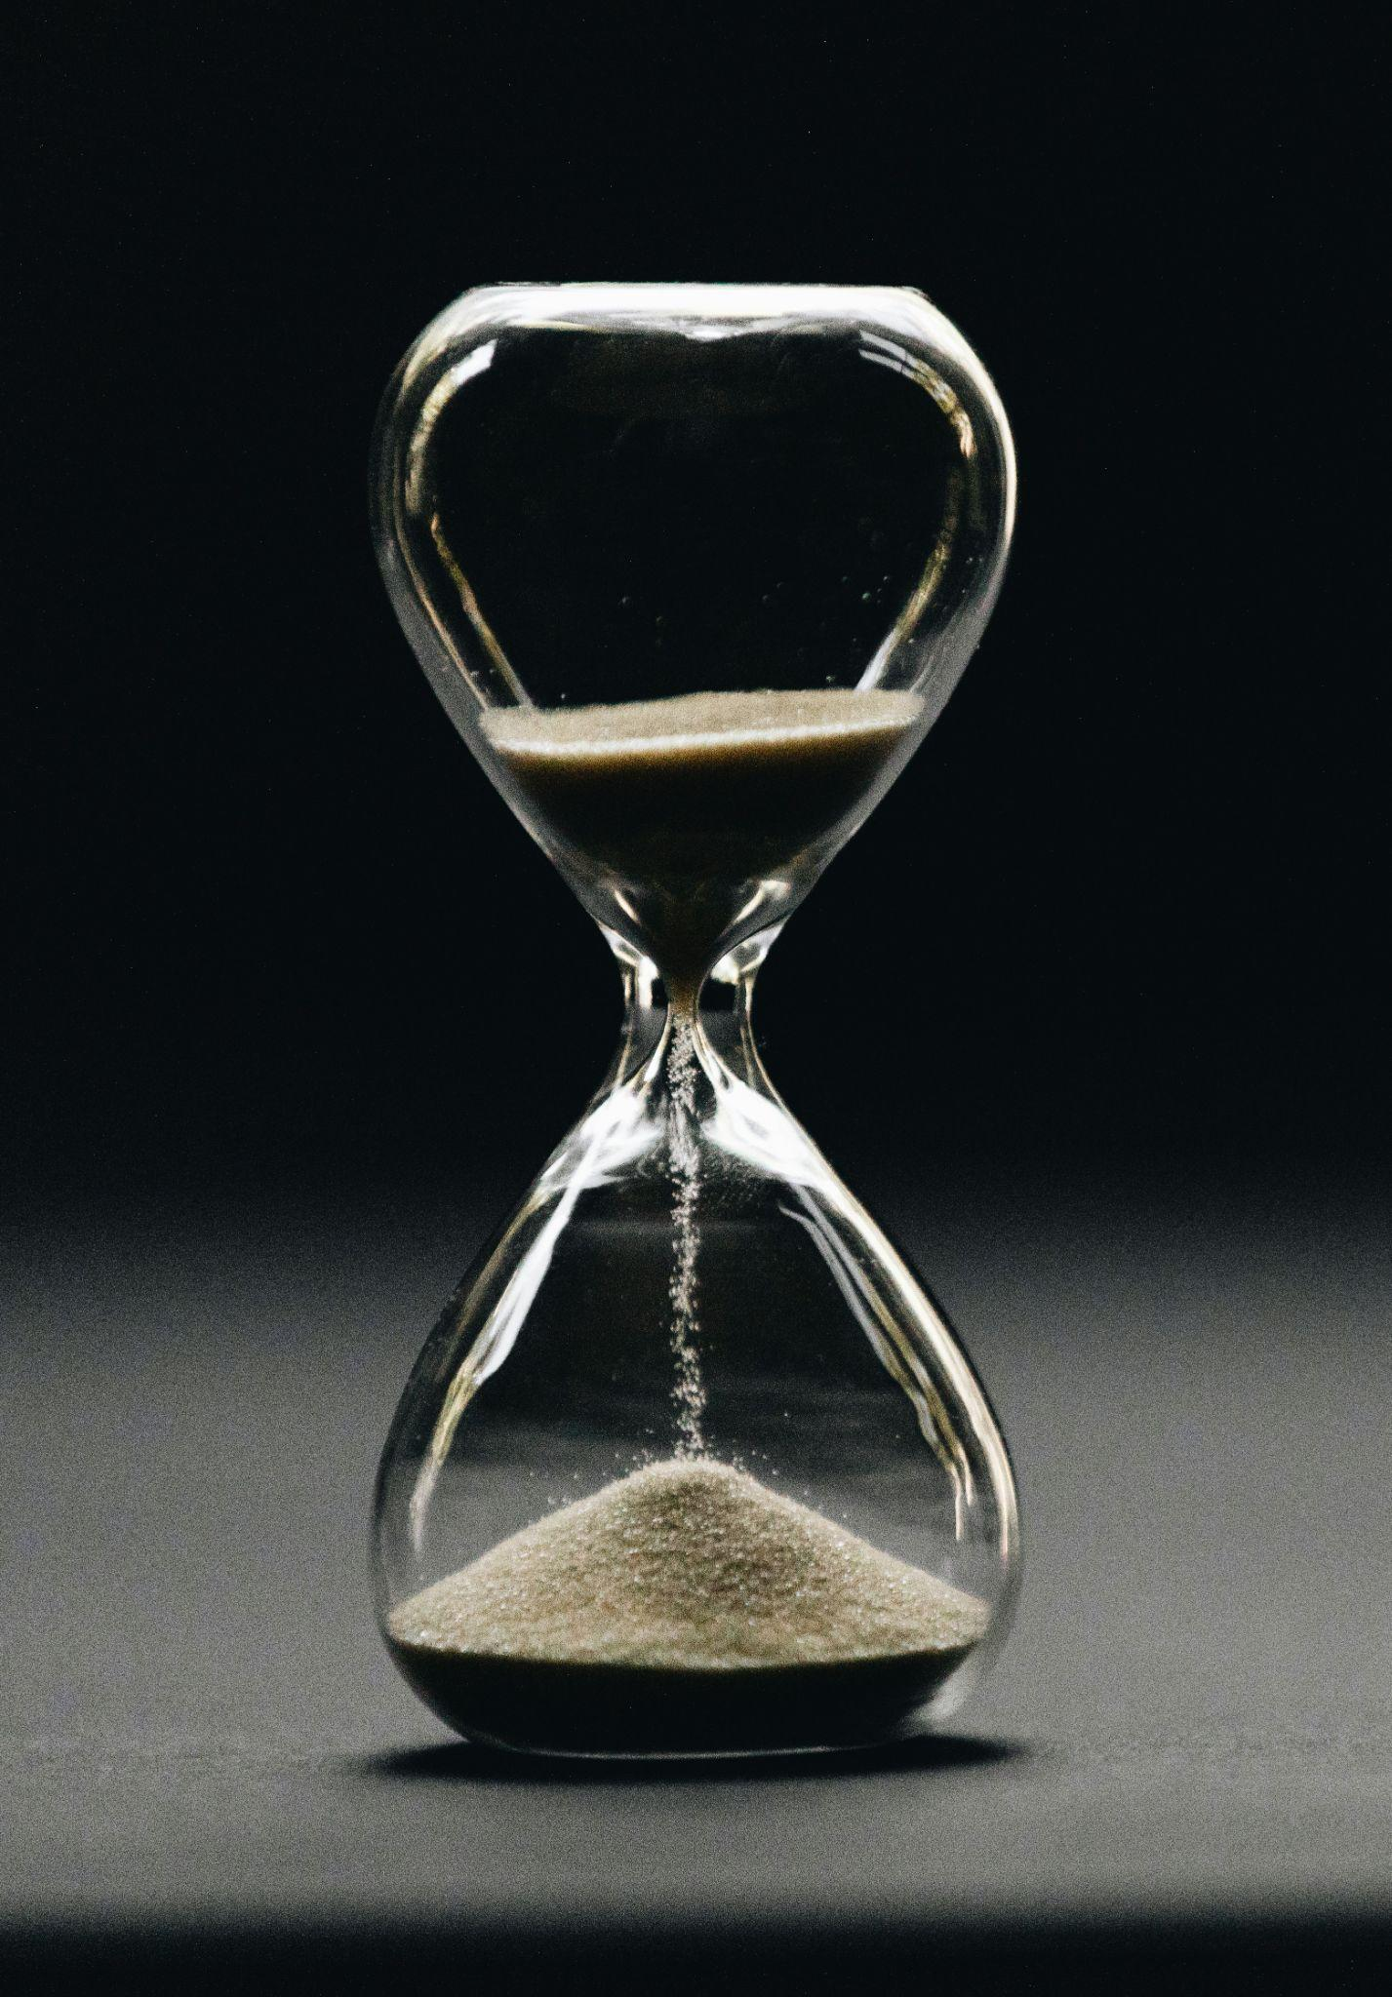
Friluftsliv inn i formålsparagrafen
Speidertinget henstiller Speiderstyret til å fremme endring av § 1-1, formålsparagrafen, på Speidertinget i 2026. Det er ønskelig at Speiderstyret fremmer et forslag til endring som bedre sikrer et økonomisk grunnlag for Norges speiderforbunds fremtidige arbeid.
Notes:
https://speiding.no/om-oss/forbundet-nasjonalt/speidertinget/speidertinget-2024

Slide 37

Programsamarbeid KFUK-KFUM-speiderne
Speidertinget henstiller Speiderstyret til å se på muligheten for å samarbeide med KFUK-KFUM-speiderne i arbeidet med speiderprogrammet.
Notes:
https://speiding.no/om-oss/forbundet-nasjonalt/speidertinget/speidertinget-2024

Slide 38

Rollemarkering for roverombud
Speidertinget henstiller Speiderstyret til å utarbeide en rollemarkering for roverombud til å ha på speiderskjorten.
Notes:
https://speiding.no/om-oss/forbundet-nasjonalt/speidertinget/speidertinget-2024

Slide 39
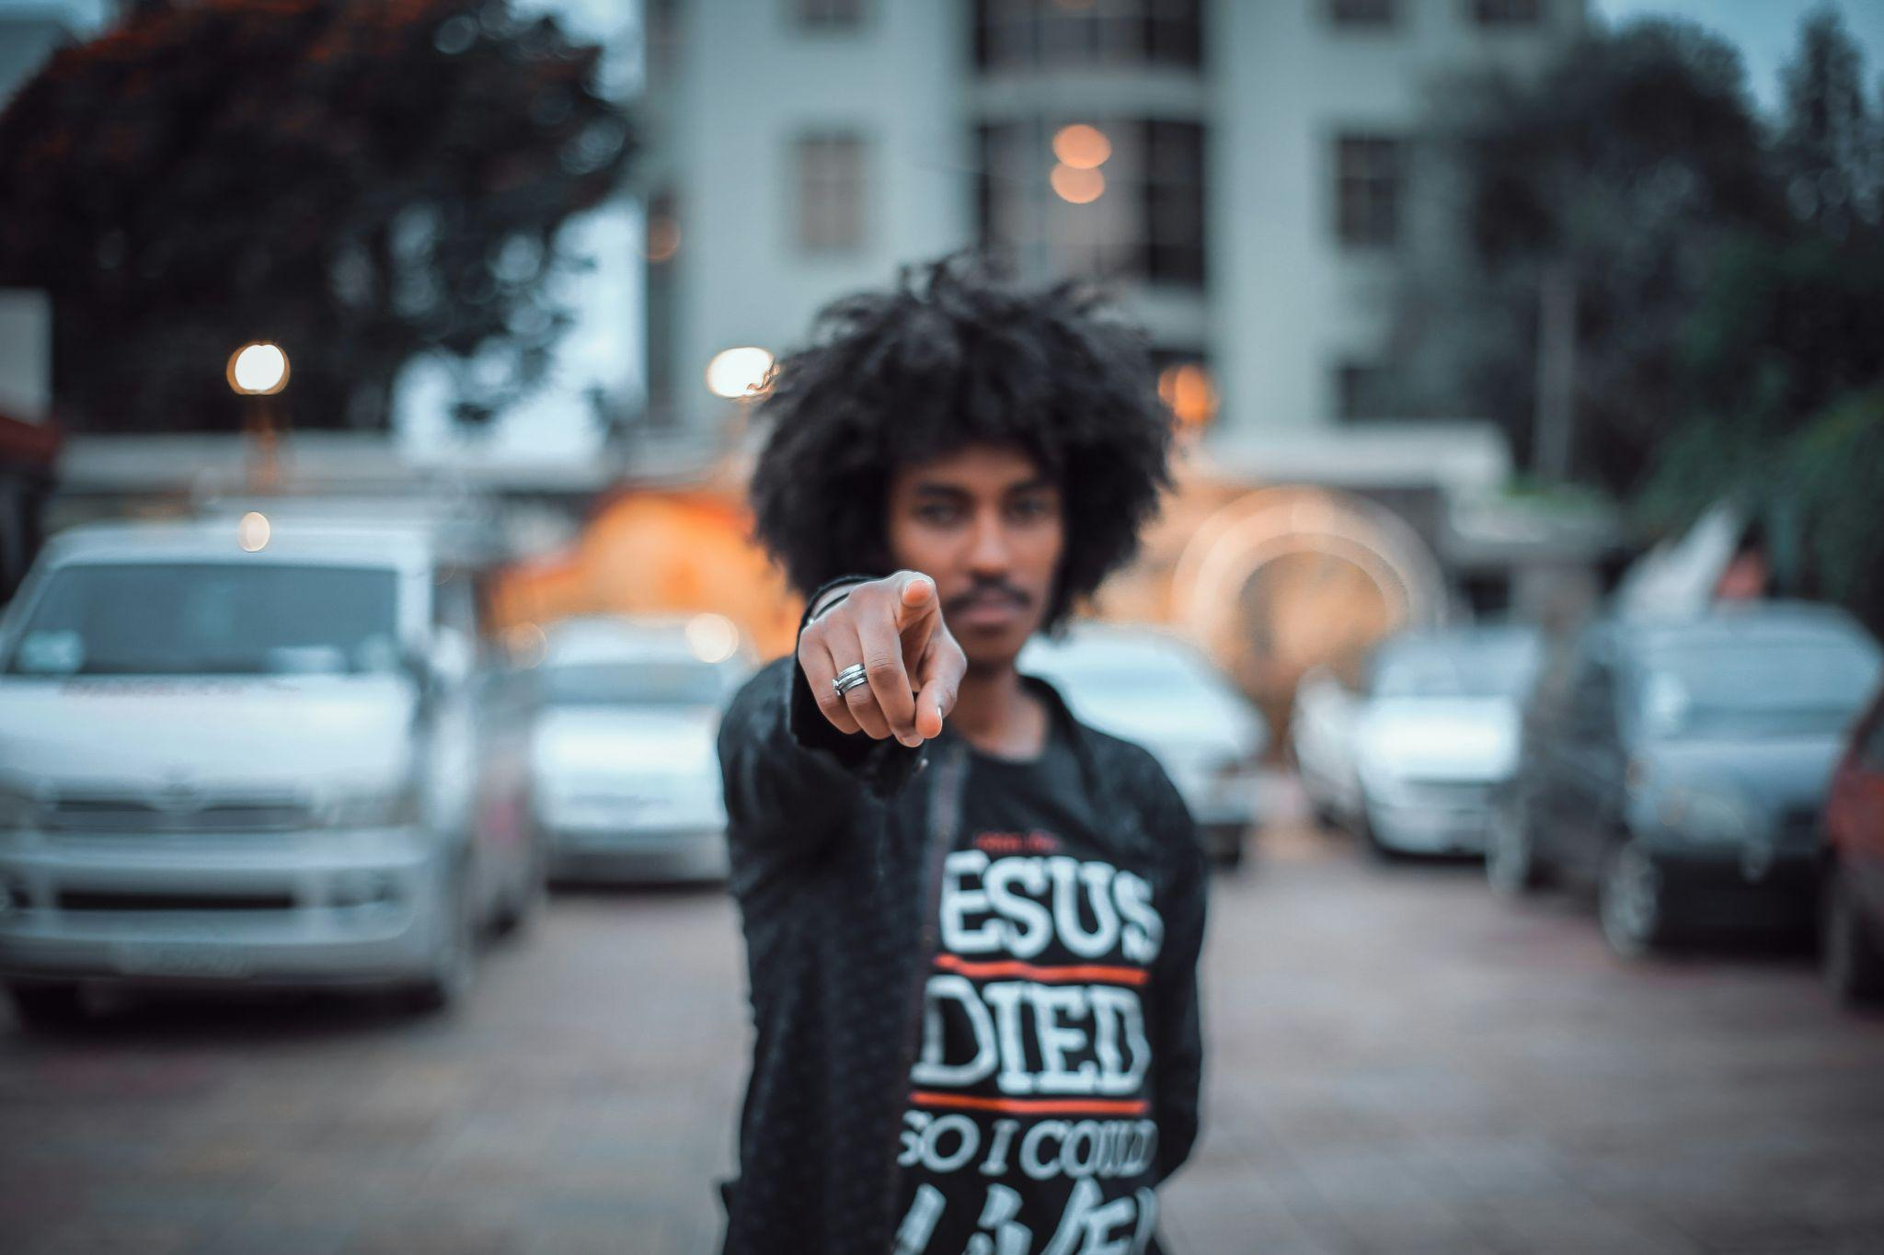
Geografisk variasjon av nasjonale arrangementer
Speidertinget henstiller Speiderstyret til å jobbe for geografisk variasjon av de nasjonale arrangementene.
Notes:
https://speiding.no/om-oss/forbundet-nasjonalt/speidertinget/speidertinget-2024

Slide 40
Bedre vandrerarbeid
Speidertinget henstiller Speiderstyret til å støtte kretser og grupper med å gjøre årene som vandrer mer givende.
Notes:
https://speiding.no/om-oss/forbundet-nasjonalt/speidertinget/speidertinget-2024

Slide 41
Bedre informasjon om nasjonale muligheter
Speidertinget henstiller Speiderstyret til å bedre informasjonen om nasjonale muligheter og verv for og til speidere i troppsalder.
Notes:
https://speiding.no/om-oss/forbundet-nasjonalt/speidertinget/speidertinget-2024

Slide 42
Kjønnsfordeling på Speiderforum
Speidertinget henstiller Speiderstyret til å endre ordlyden i retningslinjene for Speiderforum til å inneholde krav om å etterstrebe kjønnsfordeling til kretsens delegater til Speiderforum.
Notes:
https://speiding.no/om-oss/forbundet-nasjonalt/speidertinget/speidertinget-2024

Slide 43
Kjønnsbalanse i Speiderforums prosjektgruppe
Speidertinget henstiller Speiderstyret til å endre ordlyden i retningslinjene for Speiderforum til å inneholde krav om å etterstrebe kjønnsfordeling i prosjektgruppen for Speiderforum.
Notes:
https://speiding.no/om-oss/forbundet-nasjonalt/speidertinget/speidertinget-2024

Slide 44
Redusert pris på speiderskjorter
Speidertinget henstiller Speiderstyret om å se på muligheten til å redusere prisen på speiderskjorten.
Notes:
https://speiding.no/om-oss/forbundet-nasjonalt/speidertinget/speidertinget-2024

Slide 45
Demokratideltakelse for yngre medlemmer
Speidertinget henstiller Speiderstyret til å se på mulighetene for deltakelse i speiderdemokratiet for yngre medlemmer i organisasjonen.
Notes:
https://speiding.no/om-oss/forbundet-nasjonalt/speidertinget/speidertinget-2024

Slide 46
Saksworkshop

Slide 47
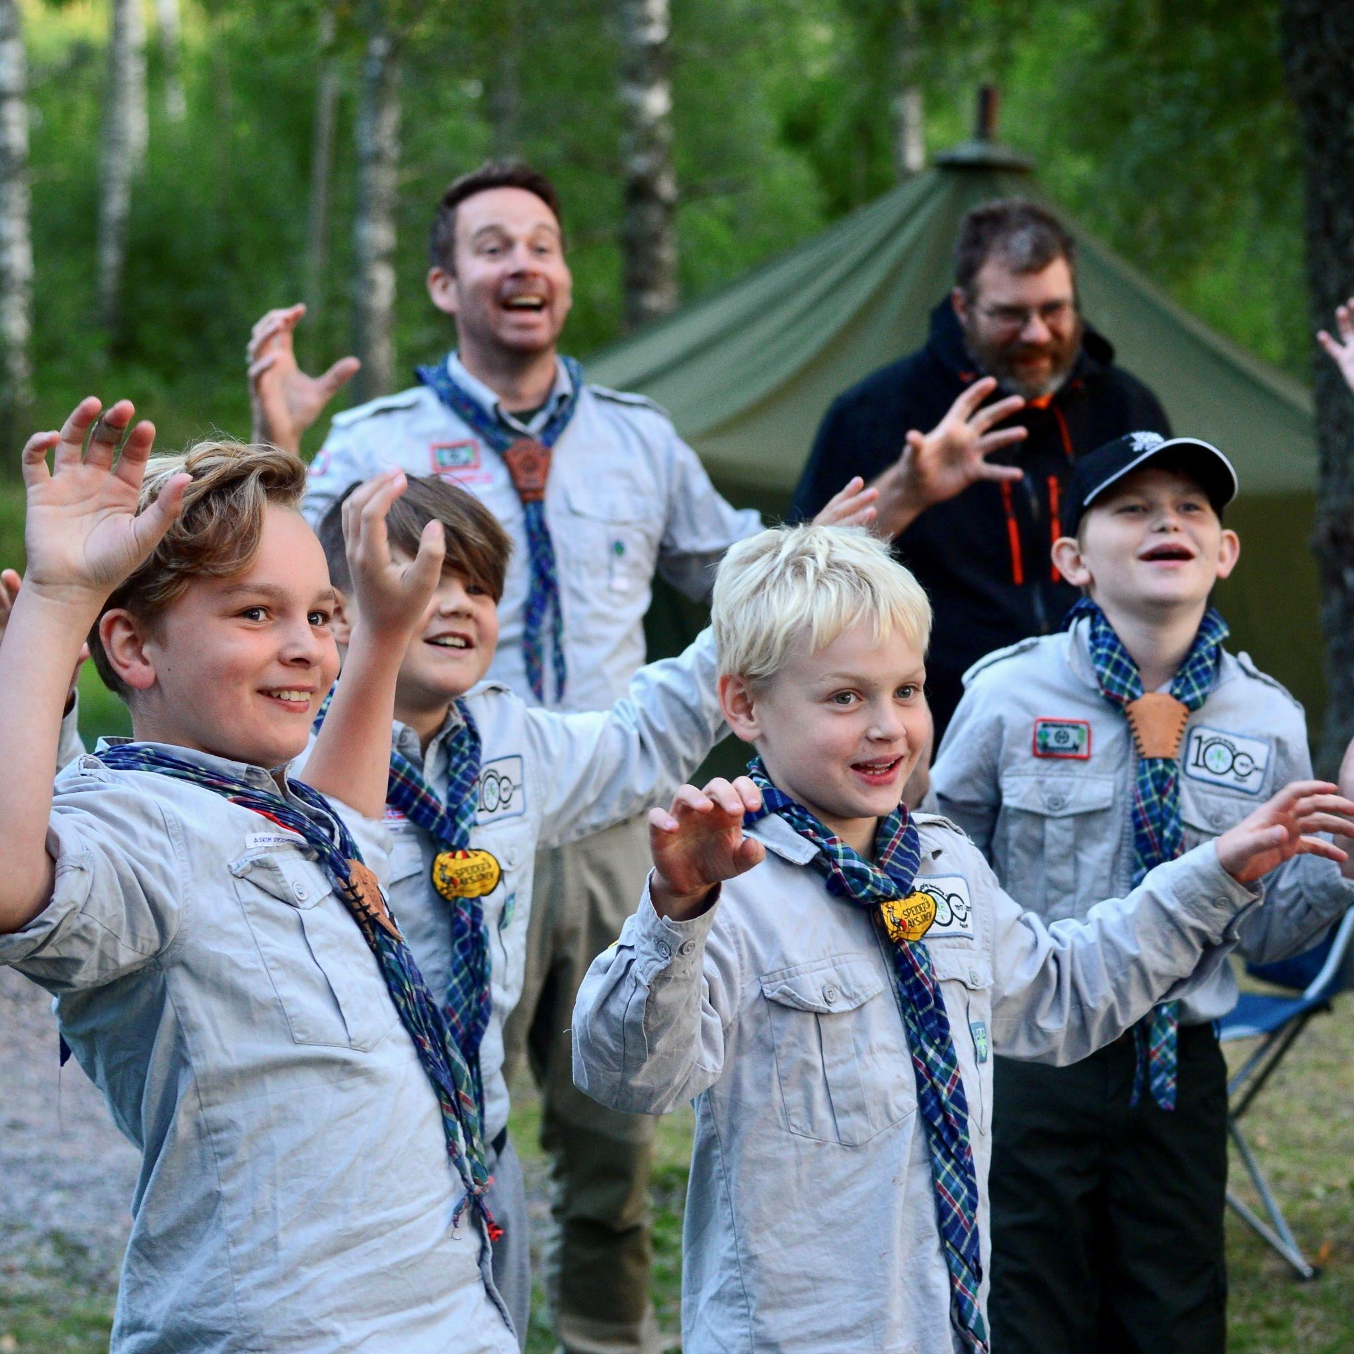
Speidertinget
og Speider- og Roverforum
2026

Slide 48
Hva skal kretser og korps gjøre fram mot Speider- og Roverforum og Speidertinget?
Motta antallslister fra forbundet
Gjennomføre kretsting/korpsting og velge representanter til SF-RF og ST
Lovforslag
Saksforslag
Forslag til kandidater til Speiderstyret
(Kandidater til Sølvulven og Varden)
Notes:
https://speiding.no/om-oss/forbundet-nasjonalt/speidertinget/speidertinget-2024

Slide 49
Medlemstall - antallslister - representanter
Alle kretser og korps velger representanter til Speiderforum, Roverforum og Speidertinget.
Antallet representanter til Speidertinget er basert på antallsliste tilsendt fra forbundet.
Antallslister blir også publisert fortløpende på speiding.no/om-oss/generelt/statistikk-og-medlemstall
Utregning av antall representanter og antall som må være under 26 år sendes også ut.
Notes:
https://speiding.no/om-oss/forbundet-nasjonalt/speidertinget/speidertinget-2024

Slide 50
Datoer og frister fram mot Speidertinget
FEBRUAR / MARS
Korps-/Kretsting
13. MAI
Lovforslag
13. AUGUST
Saksforslag
13.-15. NOVEMBER
Speidertinget
1. MAI
Sølvulven
20. JUNI
Forslag kandidater
10. SEPTEMBER
Frist for påmelding
Notes:
https://speiding.no/om-oss/forbundet-nasjonalt/speidertinget/speidertinget-2024

Slide 51
Valg av representanter til Speider- og Roverforum
Hver krets og hvert korps kan stille med to representanter til Speiderforum og to til Roverforum
Representantene velges på kretstinget/korpstinget.
Det er kun tingdelegater i samme aldersgruppe har stemmerett.
Speiderforum: Representantene må være 13-16 år ved utgangen av 2026
Roverforum: En representant må være 16-20 år og én må være 16-25 år ved utgangen av 2026.
Ingen andre krav til sammensetning av representantene.
Velg varaer!
Notes:
https://speiding.no/om-oss/forbundet-nasjonalt/speidertinget/speidertinget-2024
(Tinget kan ikke gi fullmakt til styret eller en gruppe eller andre.)

Slide 52
Velge representanter til Speidertinget
Antall representanter er basert på antallslistene.
Representantene må velges av krets-/korpstinget
Kretsleder/korpsleder er representant (vise er vara)
Representantene må være fra ulike speidergrupper.
Minst ⅓ må være under 26 år (per 31.12.2026).
Velg mange varaer! (Enten i rekkefølge eller personlige varaer.)
Meld på representantene innen fristen 10. september.
Notes:
https://speiding.no/om-oss/forbundet-nasjonalt/speidertinget/speidertinget-2024

Slide 53
Lovendringer og saker til Speidertinget
Forslagsrett:
Kretstinget, kretsstyret, korpstinget, korpsstyret, gruppetinget + speidertingets medlemmer
Frist for lovsaker: 6 måneder før tinget (= 13. mai).
Søk gjerne råd hos FK og/eller lovutvalget på forhånd.
Lovforslag må sendes inn på eget skjema.
Frist for andre saker: 3 måneder før tinget (= 13. august).
Notes:
https://speiding.no/om-oss/forbundet-nasjonalt/speidertinget/speidertinget-2024

Slide 54
Forslag til kandidater til Speiderstyret
Valgkomiteen tar imot forslag til kandidater til Speiderstyret.
Kandidatene behøver ikke å være spurt på forhånd. Du kan også melde interesse selv.
Valgkomiteen kommer på KL-KS våren 2026.
Forslag sendes til valg@speiding.no
Frist: 20. juni 2026.
Notes:
https://speiding.no/om-oss/forbundet-nasjonalt/speidertinget/speidertinget-2024

Slide 55
Kandidater til å motta Sølvulven og Varden
Norges speiderforbunds høyeste utmerkelse Sølvulven deles normalt ut på Speidertinget.
Varden kan også være aktuell for utdeling på Speidertinget.
Frist for søknad for begge er 1. mai 2026.
Søknadene behandles av Tildelingskomiteen og tildeling vedtas av Speiderstyret.
Notes:
https://speiding.no/om-oss/forbundet-nasjonalt/speidertinget/speidertinget-2024

Slide 56
Datoer og frister fram mot Speidertinget
FEBRUAR / MARS
Korps-/Kretsting
13. MAI
Lovforslag
13. AUGUST
Saksforslag
13.-15. NOVEMBER
Speidertinget
1. MAI
Sølvulven
20. JUNI
Forslag kandidater
10. SEPTEMBER
Frist for påmelding
Notes:
https://speiding.no/om-oss/forbundet-nasjonalt/speidertinget/speidertinget-2024

Slide 57
Spørsmål sendes til nsf@speiding.no
Se også speiding.no/speidertinget-2024
Lykke til!

Slide 58
Datoer og frister fram mot Speidertinget og Speider- og Roverforum
Dato: 15.-17. november 2024
Januar/februar: FK klargjør medlemstallene som representanttallet er basert på
Februar/mars: Kretsting (og korpsting hvis det ikke allerede er gjennomført tidligere)
Mai 1: Frist for Sølvulven
Mai 15: Lovforslag
Juni 20: Forslag til kandidater til styret
August 15: Saksforslag
September 10: Påmeldingsfrist
Notes:
https://speiding.no/om-oss/forbundet-nasjonalt/speidertinget/speidertinget-2024

Slide 59
Praktisk info
Middag serveres klokka 19:00
Frokost serveres fra kl 07:00
Oppstart her kl 09:00

Slide 60
Foto: Thomas Markento Andresen
Slik kan bilder og illustrasjoner settes opp

